Slide 1
La professionalita’ docente
Patrizia Magnoler
Università degli Studi di Macerata
PAS, 27 febbraio 2014

Slide 2
PERCHE’ DIVENTARE INSEGNANTE?
QUALE INSEGNANTE DIVENTARE E PERCHE’?
COME
DIVENTARE INSEGNANTE?

Slide 3
Chi è l’insegnante
CON INDICAZIONI-
PRESCRIZIONI
ALL’INTERNO DI UNA ORGANIZZAZIONE
……..
Istruito
Ricercatore
Tecnico
INSEGNANTE
Persona
Artigiano
Attore
sociale
Riflessivo
ALL’INTERNO DI UNA CULTURA
CON MARGINI DI
AUTONOMIA

Slide 4
Gli insegnanti «devono»….
Didattica normativa
Didattica pratica
Didattica di ricerca
IL COMPITO
L’ATTIVITA’
Leplat, 1997 Clot, 2008

Slide 5
IL PROFILO DI COMPETENZE
Definisce la figura professionale
Definisce l’ambito di competenza
Orienta la formazione
Connette saperi teorico-pratici
PERMETTE DI
Identificare lo scarto tra «prescritto e reale»
Individuare percorsi auto-co formativi per lo sviluppo professionale

Slide 6
Il profilo professionale dell’insegnante
1. La formazione iniziale degli insegnanti di cui all'articolo 1 è
finalizzata a qualificare e valorizzare la funzione docente attraverso l'acquisizione di competenze disciplinari, psico-pedagogiche, metodologico-didattiche, organizzative e relazionali necessarie a far raggiungere agli allievi i risultati di apprendimento previsti dall'ordinamento vigente.
2. E' parte integrante della formazione iniziale dei docenti l'acquisizione delle competenze necessarie allo sviluppo e al sostegno dell'autonomia delle istituzioni scolastiche secondo i principi definiti dal decreto del Presidente della Repubblica 8 marzo 1999, n. 275.
3. Le competenze di cui ai commi 1 e 2 costituiscono il fondamento dell'unitarieta' della funzione docente.
(DM 249/2010)

Slide 7
Dieci nuove competenze per insegnare (Perrenoud, 2002)
Organizzare e animare le situazioni di apprendimento
Gestire la progressione dell’apprendimento
Osservare e valutare gli studenti nelle situazioni di apprendimento, secondo un approccio formativo.
Coinvolgere gli studenti nel loro apprendimento e nel loro lavoro
Lavorare in gruppo
Partecipare alla gestione della scuola
Informare coinvolgere i genitori
Servirsi delle nuove tecnologie
Affrontare i doveri e i problemi etici della professione.
Curare la propria formazione continua

Slide 8
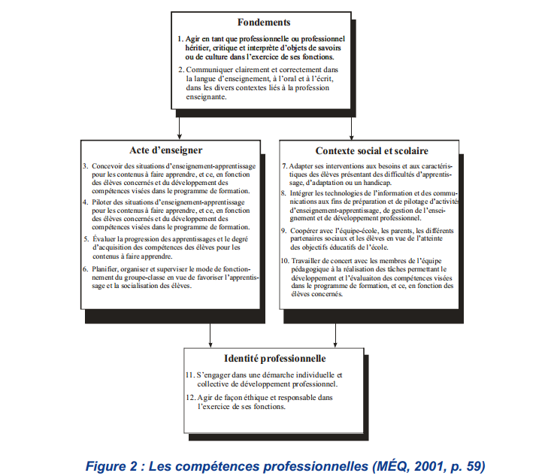
Référentiel, MEQ, 2001 http://www.mels.gouv.qc.ca/fileadmin/site_web/documents/publications/anterieur/form_ens_prof.pdf

Slide 9
Chi è il professionista?
Colui che
  possiede un sapere specialistico che deriva da una formazione di alto livello
  agisce secondo responsabilità (mission sociale e di categoria)
  è autonomo nell’agire

Slide 10
Dalla formazione alla professionalizzazione
FORMAZIONE
Acquisizione di saperi
PROFESSIONA
LIZZAZIONE
Dimensione riflessiva
Atteggiamento di ricerca
SVILUPPO
PROFESSIONALE
Sviluppo identitario-professionale
Identificazione con la comunità professionale
Connessione tra teoria e pratica (se c’è alternanza)

Slide 11
Professionalità docente
Saperi da insegnare
Saperi per insegnare
Saperi dell’insegnare
PRAGMAT
I
ZZAZ
I
ONE
EP
I
STEM
I
ZZAZ
I
ONE
Altet, 1996; Pastré 2012
Notes:
Dibattito sulla professionalità, saperi caratterizzanti tra teoria e pratica, processi di contaminazione tra saperi teorici e pratici

Slide 12
I registri nell’insegnamento
epistemico
pragmatico
relazionale

Slide 13
Come sviluppare le competenze professionali?
La pratica (la logica dell’azione)
La risoluzione di problemi
La riflessione sulla pratica (logica della riflessione sull’azione, auto e co-confronto)
La riflessione «anticipatrice» per il cambiamento
La connessione tra saperi pratici e saperi teorici (pragmatizzazione, trasmutation..)
Tra un «produrre» e «costruire» (Samurçay, Rabardel, 2004).

Slide 14
L’attività produttiva e costruttiva
Produttiva: scopi, regole d’azione, regole di acquisizione di informazione e controllo che permettono di giungere a ciò che sono i principi ritenuti «veri»
Costruttiva: conoscenza del sé a partire dalle tracce d’azione per giungere all’auto-progettazione professionale.
La co-esplicitazione: permette di collegare gli elementi osservabili con i processi soggiacenti e con la loro genesi.

Slide 15
Dispositivi per la professionalizzazione
Analisi di pratica (Altet, 2009)
Il mémoire (la scrittura che pensa il problema)
L’analisi plurale (più figure professionali e l’intenzionalità dell’insegnante)
Condivisione delle pratiche situate e documentate (processo di doppia trasformazione)

Slide 16
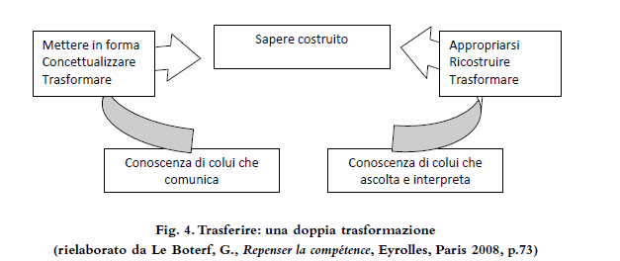
La sfida del progetto di ricerca-formazione
..oltre le buone pratiche

Slide 17
L’organizzazione «scuola» che apprende
Vi è una comunità professionale in apprendimento
  Condividere norme e valori
  Focus sull’apprendimento e lo sviluppo delle competenze negli studenti
  Collaborazione centrata sull’insegnamento
  De-privatizzazione della pratica
  Dialogo riflessivo (perché un professionista sa fare, sa argomentare, sa dire)

Slide 18
Materiali di studio
Cartaceo: Rivoltella, P.C., Rossi. P.G. «L’agire didattico», La Scuola, 2012, CAPITOLI 16 e 20 (due capitoli)
On line : sito del manuale con approfondimenti
http://lascuola.it/nuovadidattica/it/home/manuali_list
Materiali delle lezioni (slide)
Altri materiali di approfondimento
PROVA FINALE
Quesiti con risposta a scelta multipla.

Slide 19
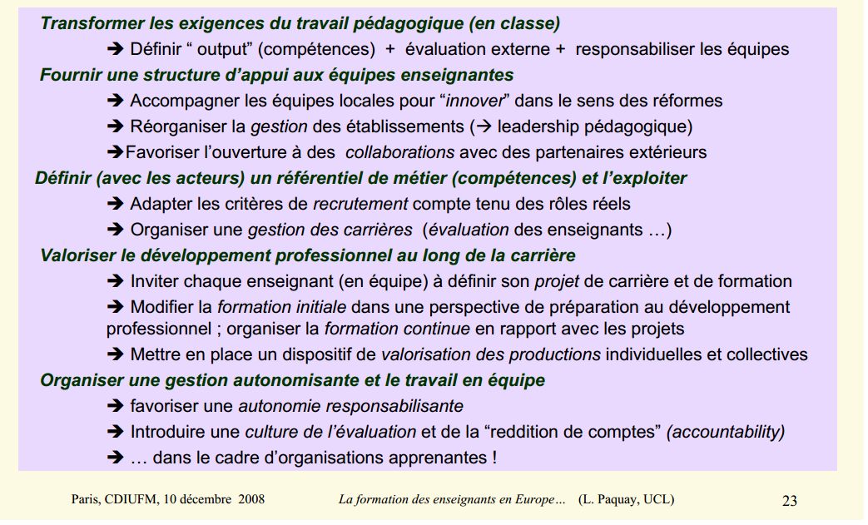
LO SVILUPPO ORGANIZZATIVO

